Slide 1
БУЗ ВО «ВОЛОГОДСКАЯ ОБЛАСТНАЯ КЛИНИЧЕСКАЯ БОЛЬНИЦА»
Стратегический план развития по профилю «Функциональная и ультразвуковая диагностика» в Вологодской области

Slide 2
Приказы, регламентирующие работу
Приказ Минздрава РФ от
26.12.2016 №997Н «Об утверждении правил проведения функциональных исследований
Приказ Минздрава РФ от 30.11.1993 №283 «О совершенствовании функциональной диагностики в учреждениях здравоохранения РФ»
функциональная диагностика
ультразвуковая диагностика
Приказ Минздрава РФ от 08.06.2022 № 557Н «Об утверждении Правил проведения ультразвуковых исследований»
Приказ Минздрава РСФСР от 02.081991 №132 недействителен

Slide 3
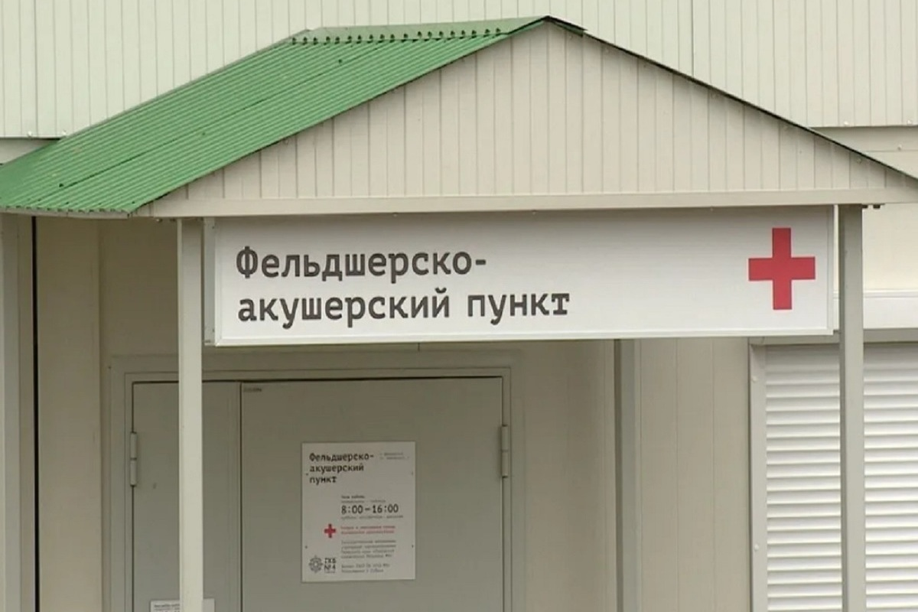
Первый уровень
ФАП, участковые больницы из исследований: ЭКГ, которые снимают фельдшера. При наличии патологии передают в ЦРБ.
Проблема: - передача данных с ФАП в ЦРБ(время)
- уровень подготовки кадров
ЦРБ, поликлиники из исследований: ЭКГ, холтер ЭКГ, СПГ, ЭЭГ, ультразвуковые исследования, единичные УЗИ ССС.
Проблема: - дефицит врачей и уровень подготовки (дорогостоящее обучение, отсутствие приемственности с лечащими врачами, малый объем исследований)

Slide 4
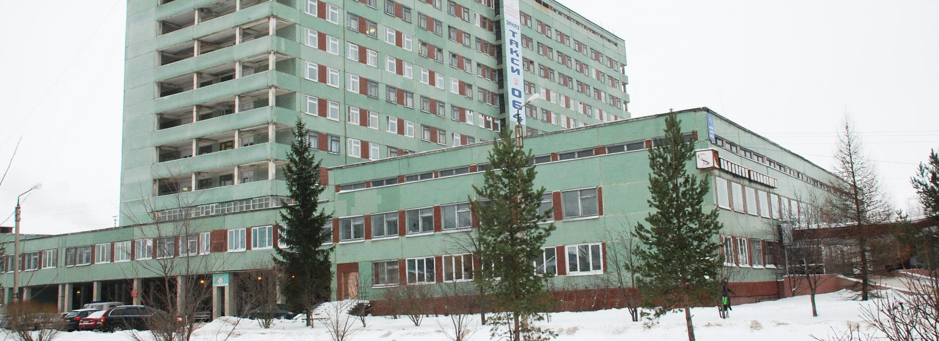
Второй уровень Третий уровень
Из исследований: ЭКГ, холтер ЭКГ, СПГ, ЭЭГ, ЭНМГ, ультразвуковые исследования, в т.ч. пренатальный скрининг, стресс-ЭХО, ЧПЭХО-КГ
Проблема:
большой износ ультразвукового оборудования
Дефицит и уровень подготовки врачебных кадров
переманивание врачей частными центрами

Slide 5
Структура финансирования исследований БУЗ ВО ВОКБ
Стационар пол-ка
ОПУ
Взаиморасчеты

Slide 7
Выполнение объемов БУЗ ВО ВОКБ

Slide 8
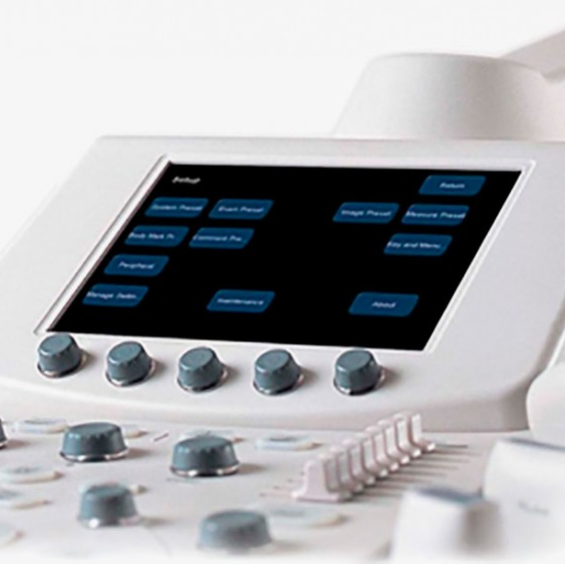
Оснащение БУЗ ВО ВОКБ
Стационарные аппараты
Лечебная 17: 1 аппарат УЗИ – Samsung HS 60
Пошехонское ш. 23: 3 аппарата УЗИ –
Samsung HS 80, VIVID E90 – 2 шт.
Остальные стационарные УЗИ аппараты подлежат списанию.
Портативные аппараты
Лечебная 17: 1 аппарат УЗИ – Logic J( не работает кардиологический датчик)
Пошехонское ш.23: 3 аппарата УЗИ –
Mindray 7(2014 года), Mindray 7(2022 года) – один в АРО РСЦ, второй у сосудистых хирургов с линейным датчиком.
По функциональной диагностике – малое количество мониторов холтер-ЭКГ, отсутствие семидневных холтер-ЭКГ и холтер для диагностики храпа

Slide 9
Достижения
Вызовы
При сокращении ставок – увеличение объемов (по всем видам финансирования)
При дефиците оборудования- организована работа в две смены и по субботам
Организация дежурств УЗИ по хирургии (в т.ч. все реанимации и ПЦ)
Организация выездной работы в ЦРБ
Организация дежурств УЗИ по ССС согласно приказов 928н и 918н
Территориальные проблемы: разрозненность территорий; на одной территории(Лечебной, 17 на 3-х этажах и поликлиника; Пош.ш.,23 – 9 этаж несоответсвие кабинета СанПин)
Малое количество технически исправных стационарных и портативных УЗИ аппаратов
Обучение врачей по УЗИ ССС

Slide 10
 | УЗИ врачи |  | ФД врачи |  | Мед.сестры
 | Число физических лиц основных работников | Обеспеченность на 10т.чел. | Число физических лиц основных работников | Обеспеченность на 10т.чел. | Число физических лиц основных работников | Обеспеченность на 10т.чел.
Районы
Бабаевский | 1 | 0,5
Бабушкинский | 1 | 0,9 |  |  | 1 | 0,9
Белозерский | 1 | 0,7 |  |  | 1 | 0,7
Вашкинский |  |  |  |  | 1 | 1,6
Велико-Устюгский | 2 | 0,4 | 4 | 0,8 | 7 | 1,3
Верховажский | 1 | 0,8 |  |  | 1 | 0,8
Вожегодский |  |  |  |  | 1 | 0,7
Вологодский | 1 | 0,2 |  |  | 1 | 0,2
Вытегорский | 1 | 0,4 | 1 | 0,4 | 2 | 0,9
Грязовецкий | 1 | 0,3 |  |  | 2 | 0,6
Кадуйский |  |  |  |  | 1 | 0,6
Кирилловский | 1 | 0,7 | 1 | 0,7 | 1 | 0,7
Кичм-Городецкий | 1 | 0,7 | 1 | 0,7 | 1 | 0,7
Междуреченский | 1 | 2
Никольский |  |  |  |  | 2 | 1,1
Нюксенский
Сокольский |  |  | 1 | 0,2 | 2 | 0,4
Сямженский |  |  | 1 | 1,3 | 1 | 1,3
Тарногский |  |  |  |  | 1 | 0,9
Тотемский |  |  | 1 | 0,5 | 1 | 0,5
Усть-Кубинский |  |  |  |  | 1 | 1,4
Устюженский |  |  |  |  | 1 | 0,6
Харовский |  |  |  |  | 1 | 0,8
Чагодощенский
Череповецкий | 1 | 0,3 | 1 | 0,3 | 1 | 0,3
Шекснинский | 1 | 0,3 | 1 | 0,3 | 2 | 0,6
г.Вологда | 21 | 0,7 | 12 | 0,4 | 18 | 0,6
г.Череповец | 20 | 0,6 | 8 | 0,3 | 32 | 1
Областные ЛПУ | 25 | 0,2 | 16 | 0,1 | 23 | 0,2
ВСЕГО | 80 | 0,7 | 48 | 0,4 | 106 | 0,9
По районам | 14 | 0,3 | 12 | 0,2 | 33 | 0,6
Укомплектованность штатами врачей ФД и УЗИ, среднего медицинского состава учреждений области

Slide 11
Ультразвуковое оборудование Вологодской области
 | Регион | ЛПУ (Юр.лицо) | Аппараты УЗИ всего |  | из них: портативных |  | без доплерографии |  | с эластографией
 |  |  | Число аппаратов и оборудования всего | действующих | Число аппаратов и оборудования всего | действующих | Число аппаратов и оборудования всего | действующих | Число аппаратов и оборудования всего | действующих
1 | Бабаевский | ЦРБ | 3 | 3 | 1 | 1
2 | Бабушкинский | ЦРБ | 4 | 2 | 1 | 1 | 1
3 | Белозерский | ЦРБ | 5 | 5 | 1 | 1 | 1 | 1
4 | Вашкинский | ЦРБ | 3 | 3 | 1 | 1
5 | Велико-Устюгский | ЦРБ | 10 | 10 | 5 | 5 | 1 | 1
6 | Верховажский | ЦРБ | 3 | 3 |  |  | 1 | 1
7 | Вожегодский | ЦРБ | 3 | 3 |  |  | 1 | 1
8 | Вологодский | ЦРБ | 3 | 3 | 1 | 1
9 | Вытегорский | ЦРБ | 2 | 2 | 1 | 1 | 1 | 1
10 | Грязовецкий | ЦРБ | 9 | 9 | 1 | 1 | 1 | 1 | 1 | 1
11 | Кадуйский | ЦРБ | 3 | 3
12 | Кирилловский | ЦРБ | 4 | 2 |  |  |  |  | 1 | 1
13 | Кичм-Городецкий | ЦРБ | 1 | 1
14 | Междуреченский | ЦРБ | 2 | 2
15 | Никольский | ЦРБ | 4 | 2 |  |  | 1 |  | 1 | 1
16 | Нюксенский | ЦРБ | 2 | 2
17 | Сокольский | ЦРБ | 9 | 6 | 1 | 1
18 | Сямженский | ЦРБ | 2 | 2 | 1
19 | Тарногский | ЦРБ | 2 | 1 |  |  | 1
20 | Тотемский | ЦРБ | 5 | 4 | 2 | 2
21 | Усть-Кубинский | ЦРБ | 2 | 2 |  |  | 1 | 1
22 | Устюженский | ЦРБ | 7 | 7 | 1 | 1 | 2 | 2
23 | Харовский | ЦРБ | 2 | 2
24 | Чагодощенский | ЦРБ | 3 | 3 |  |  | 2 | 2
25 | Шекснинский | ЦРБ | 5 | 5 | 1 | 1 | 1 | 1 | 1 | 1
26 | г.Вологда | Городская больница 1 | 10 | 10 | 3 | 3 | 1 | 1 | 2 | 2
27 | г.Вологда | Городская больница 2 | 3 | 3 | 1 | 1 | 1 | 1
28 | г.Вологда | Род.дом | 15 | 15 | 2 | 1 | 2 | 2 | 1 | 1

Slide 12
Стратегия вида помощи
По ультразвуковой диагностике
за основную принята гибридная стратегия снижения издержек в сочетании с обучением персонала, обеспечением оборудованием
- Помощь в наработке практических навыков врачам на рабочем месте БУЗ ВОКБ и БУЗ ВОКБ №2 для проведения всех видов УЗИ
-Проведение экспертного УЗИ беременных в определенных лечебных учреждениях
-Организация межрайонных центров по УЗИ ССС
-Выездная работа в районах области
-Перераспределение дорогостоящего оборудования

Slide 13
Стратегия вида помощи
по УЗИ
Стресс-ЭХО-КГ
ЧПЭХО-КГ
ЧП ЭФИ
УЗИ ССС Пренатальный скрининг
БУЗ ВО ВОКБ
БУЗ ВО ВОКБ 2
УЗИ ССС
ЦРБ
Диспансеры
Гор. Больницы
Поликлиники
В перспективе необходимо организовать межрайонные центры (Великий Устюг, Тотьма, Вытегра) по выполнению УЗИ сердечно-сосудистой системы(УЗИ ССС, стресс-ЭХО, ЧПЭХО-КГ)

Slide 14
Стратегия вида помощи
ПО функциональной диагностике
за основную принята гибридная стратегия снижения издержек в сочетании со стратегией централизации службы с использованием дистанционной передачи данных
Снижение издержек:
обучение в районах только среднего медицинского персонала(уже проходит на нашей базе)
нет необходимости врача в районе
нет необходимости пересмотра данных на втором и третьем уровне
круглосуточная помощь по ЭКГ
перегруппировка оборудования в соответствии с поставленными целями и задачами
пересмотр тарифов(выделение квот)
Централизация: создание CAII-центр ЭКГ(закупка оборудования)
обучение всех кардиологов – функциональной диагностике

Slide 15
Стратегия вида помощи
по ФД
Стресс-ЭХО-КГ
ЧПЭХО-КГ
ЧП ЭФИ
ЭНМГ
Холтер ЭКГ СПГ ЭЭГ
Холтер ЭКГ СПГ ЭЭГ
(снимают м/с)
БУЗ ВО ВОКБ
БУЗ ВО ВОКБ 2
CAII-центр ЭКГ
ЭКГ 24/7
ЭКГ 24/7
ЭКГ 24/7
ЦРБ
Диспансеры
Гор. Больницы
Поликлиники
ЭКГ
ФАП

Slide 16
дистанционной передачи данных ЭКГ

Slide 17
SWOT АНАЛИЗ службы функциональной и ультразвуковой диагностики области
Сильные стороны (Strengths) Слабые стороны (Weaknesses)
Наличие диагностического оборудования на первом уровне.
Подготовленные кадры среднего медицинского персонала по функциональной диагностике.
Возможность обучения(переподготовка, повышение квалификации) среднего медицинского персонала на базе БУЗ ВО ВОКБ и БУЗ ВО ВОКБ №2
Неэффективное распределение медицинского оборудования в области
Отсутствие тарифа на высокоспециализированные исследования (стресс-ЭхоКГ, ЧПЭхоКГ, ЧПЭФИ)
Низкие тарифы на холтер - ЭКГ, СПГ.
Отсутствие единого информационного пространства.
Дефицит врачебных кадров.
Слабый уровень подготовки врачей.
Внешняя среда
Возможности (Opportunities) Угрозы (Threats)
Сокращение объемов финансирования по ОМС.
Прекращение выделения тарифа на УЗИ ССС
Нестабильная экономическая обстановка.
Значительная территориальная удаленность населенных __пунктов в Вологодской области.
1. Обучение врачебного и среднего персонала
Оптимизация структуры службы функциональной диагностики в целом в системе
Закупка системы для дистанционной передачи данных ЭКГ
4. Привлечение врачебных кадров
5. Организация межрайонных центров по УЗИ ССС
6. Формирование тарифов на диагностическиие исследования

Slide 18
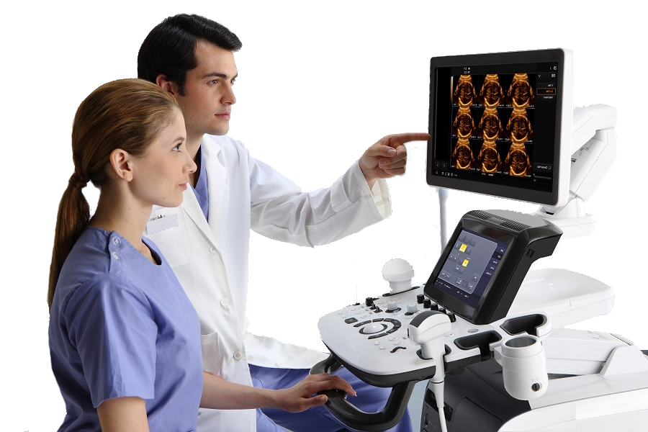
6-7 октября 2023 г.
ПЕРВЫЙ ВОЛОГОДСКИЙ ФОРУМ
по ультразвуковой и функциональной диагностике
Место проведения: Отель «Николаевский», г. Вологда, Костромская ул., 14
Организаторы форума:
- БУЗ ВО «Вологодская областная клиническая больница»;
- Департамент здравоохранения Вологодской области;
- Главный внештатный специалист Департамента здравоохранения Вологодской области по функциональной и ультразвуковой диагностике, заведующая отделением по ультразвуковой диагностике в БУЗ ВО «Вологодская областная клиническая больница» Пестовская Виктория Сергеевна.

Slide 19
ВЫВОДЫ
Для развития службы ультразвуковой и функциональной области необходимо решить важнейшие проблемы:
Ликвидировать кадровый врачебный дефицит
Оптимизировать систему службы функциональной диагностики
Закупка системы дистанционной передачи ЭКГ с возможностью интеграции в ИС ВО РМИС
Организация межрайонных центров по УЗИ ССС
5. Закупка УЗИ аппаратов экспертного класса в межрайонные центры
Продолжить работу по формированию тарифов на оказание диагностических исследований

Slide 20
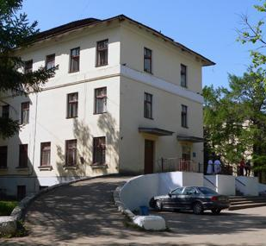
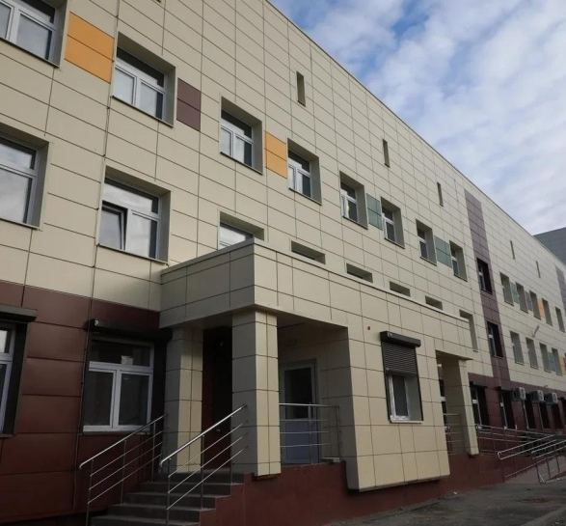
БЛАГОДАРЮ ЗА ВНИМАНИЕ!

